Slide 1


Inteligencia Artificial e Ingeniería de Conocimiento
Elena Verdú Pérez
Búsqueda Primero el Mejor

Slide 2
Búsqueda informada. Algoritmos de primero el mejor
La lista abierta se ordena según el valor de la función de evaluación f(s), eligiendo en cada paso el nodo con menor valor f(s).
Búsqueda de Mejor Primero (Estado inicial I) 1. Crear lista ABIERTA con I. 2. ÉXITO <- Falso. 3. Mientras ABIERTA no esté vacía Y ÉXITO = Falso. Quitar de ABIERTA el nodo N de menor f(N). Si N es nodo meta. Entonces ÉXITO <- Verdadero. Si no Entonces Almacenar N en CERRADA. Si N no está duplicado Y tiene sucesores.
Entonces Generar los sucesores de N. Crear punteros desde los sucesores hacia N. Añadir los sucesores ordenados por f en ABIERTA. 4. Si ÉXITO Entonces devolver el camino inverso de N a I. Si no, devolver fracaso.

Slide 3
Ejemplo. Primero el Mejor
Descripción del problema: encontrar la ruta más corta desde Arad a Bucarest.
REFERENCIA: Russell and Norvig, “Artificial Intelligence A modern Approach”, Pearson Education, 2014.

Slide 4
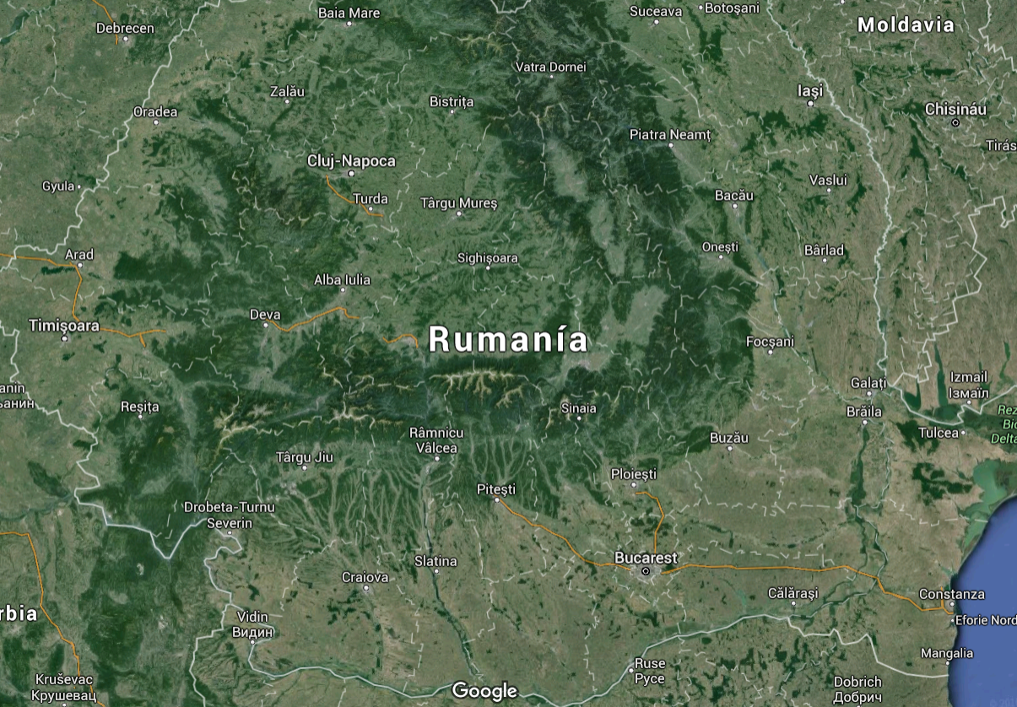
71
.Zerind
151
75
118
140
Fagaras.
99
Sibiu.
111
.Lugoj
70
80
211
.Mehadia
75
97
146
120
138
101

Slide 5
Tomamos como función heurística la distancia en línea recta desde las ciudades a Bucarest

Slide 6
Ejemplo. Primero el Mejor
Tomamos como función heurística la distancia en línea recta desde las ciudades a Bucarest
Valores de h:
Arad | 366 | Pitesti | 100
Bucarest | 0 | Rimnicu Vilcea | 193
Craiova | 160 | Sibiu | 253
Drobeta | 242 | Timisoara | 329
Fagaras | 176 | Urziceni | 80
Lugoj | 244 | Vaslui | 199
Mehadia | 241 | Zerind | 374
Oradea | 380

Slide 7
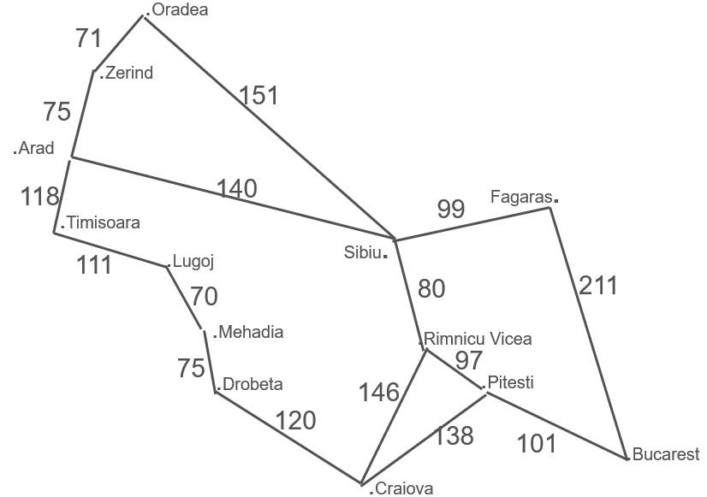
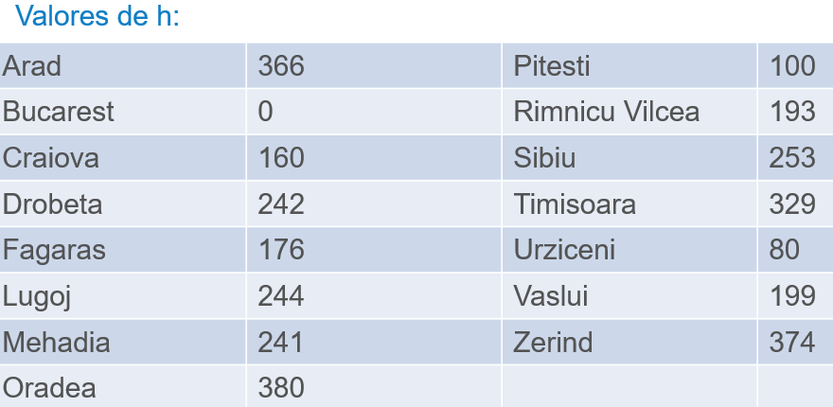
Ejemplo. Primero el Mejor. Búsqueda Avariciosa
f(s)=h(s)
Arad
h=366
Sibiu
Timisoara
Zerind
h=253
h=374
h=329
Cerrada=[Arad]
Abierta=[Sibiu-253, Timisoara-329, Zerind-374]

Slide 8
Ejemplo. Primero el Mejor. Búsqueda Avariciosa
Arad
h=366
Sibiu
Timisoara
Zerind
h=253
h=374
h=329
Arad
Oradea
Fagaras
Rim.Vic.
h=366
h=380
h=176
h=193
Cerrada=[Arad, Sibiu]
Abierta=[Fagaras-176,Rim.Vic-193, Timisoara-329, Arad-366, Zerind-374, Oradea-380]

Slide 9
Ejemplo. Primero el Mejor. Búsqueda Avariciosa
Arad
h=366
Sibiu
Timisoara
Zerind
h=253
h=374
h=329
Arad
Oradea
Fagaras
Rim.Vic.
h=366
h=380
h=176
h=193
Sibiu
Bucarest
h=253
h=0
Cerrada=[Arad, Sibiu, Fagaras]
Abierta=[Bucarest-0,Rim.Vic-193, Sibiu-253, Timisoara-329, Arad-366, Zerind-374,Oradea-380]

Slide 10
Ejemplo. Primero el Mejor. Búsqueda Avariciosa
Arad
h=366
Sibiu
Timisoara
Zerind
h=253
h=374
h=329
Arad
Fagaras
Rim.Vic.
Ha encontrado un camino de Arad a Bucarest ¡pero no el más corto!
Oradea
h=366
h=380
h=176
h=193
Sibiu
Bucarest
h=253
h=0
Bucarest es el nodo meta → FIN
Cerrada=[Arad, Sibiu, Fagaras]
Abierta=[Bucarest-0,Rim.Vic-193, Sibiu-253,Timisoara-329, Arad-366, Zerind-374,Oradea-380]

Slide 11
Ejemplo Primero el mejor. A*
f(s)=g(s)+h(s)
Arad
f=0+366=366
Sibiu
Timisoara
Zerind
f=140+253=393
f=118+329=447
f=75+374=449
Cerrada=[Arad]
Abierta=[Sibiu-393, Timisoara-447, Zerind-449]

Slide 12
Ejemplo. Primero el Mejor. A*
Arad
f=0+366=366
Sibiu
Timisoara
Zerind
f=140+253=393
f=118+329=447
f=75+374=449
Arad
Oradea
Fagaras
Rim.Vic.
f=280+366
=646
f=291+380
=671
f=239+176
=415
f=220+193
=413
Cerrada=[Arad, Sibiu]
Abierta=[Rim.Vic-413, Fagaras-415,Timisoara-447, Zerind-449,Arad-646,Oradea-671]

Slide 13
Ejemplo. Primero el Mejor. A*
Arad
f=0+366=366
Sibiu
Timisoara
Zerind
f=140+253=393
f=118+329=447
f=75+374=449
Arad
Oradea
Fagaras
Rim.Vic.
f=280+366
=646
f=291+380
=671
f=239+176
=415
f=220+193
=413
Pitesti
Craiova
Sibiu
f=317+100=417
f=366+160=526
f=300+253=553
Cerrada=[Arad, Sibiu, Rim.Vic]
Abierta=[Fagaras-415, Pitesti-417,Timisoara-447, Zerind-449, Craiova-526, Sibiu-553, Arad-646,Oradea-671]

Slide 14
Ejemplo. Primero el Mejor. A*
Arad
f=0+366=366
Sibiu
Timisoara
Zerind
f=140+253=393
f=118+329=447
f=75+374=449
Arad
Oradea
Fagaras
Rim.Vic.
f=280+366
=646
f=291+380
=671
f=239+176
=415
f=220+193
=413
Sibiu
Pitesti
Craiova
Sibiu
Bucarest
f=300+253=553
f=338+253=591
f=317+100=417
f=366+160=526
f=450+0=450
Cerrada=[Arad, Sibiu, Rim.Vic, Fagaras]
Abierta=[Pitesti-417,Timisoara-447, Zerind-449, Bucarest-450, Craiova-526, Sibiu-553, Sibiu-591,Arad-646,Oradea-671]

Slide 15
Ejemplo. Primero el Mejor. A*
Arad
f=0+366=366
Cerrada=[Arad, Sibiu, Rim.Vic, Fagaras, Pitesti]
Abierta=[Bucarest-418,Timisoara-447, Zerind-449, Bucarest-450, Craiova-526,Sibiu-553,Sibiu-591,Rim.-Vic. 607,Craiova-615,Arad-646,Oradea-671]
Sibiu
Timisoara
Zerind
f=140+253=393
f=118+329=447
f=75+374=449
Arad
Oradea
Fagaras
Rim.Vic.
f=280+366
=646
f=291+380
=671
f=239+176
=415
f=220+193
=413
Sibiu
Pitesti
Craiova
Sibiu
Bucarest
f=300+253=553
f=338+253=591
f=317+100=417
f=366+160=526
f=450+0=450
Craiova
Rimnicu Vilcea
Bucarest
f=455+160=615
f=414+193=607
f=418+0=418

Slide 16
Ejemplo. Primero el Mejor. A*
Arad
f=0+366=366
Cerrada=[Arad, Sibiu, Rim.Vic, Fagaras, Pitesti]
Abierta=[Bucarest-418, Timisoara-447, Zerind-449, Bucarest-450, Craiova-526,Sibiu-553,Sibiu-591,Rim.-Vic. 607,Craiova-615,Arad-646,Oradea-671]
Sibiu
Timisoara
Zerind
f=140+253=393
f=118+329=447
f=75+374=449
Arad
Oradea
Fagaras
Rim.Vic.
f=280+366
=646
f=291+380
=671
f=239+176
=415
f=220+193
=413
Sibiu
Pitesti
Craiova
Sibiu
Bucarest
f=300+253=553
f=338+253=591
f=317+100=417
f=366+160=526
f=450+0=450
Craiova
Rimnicu Vilcea
Bucarest
f=455+160=615
f=414+193=607
f=418+0=418

Slide 17

www.unir.net

